Slide 1
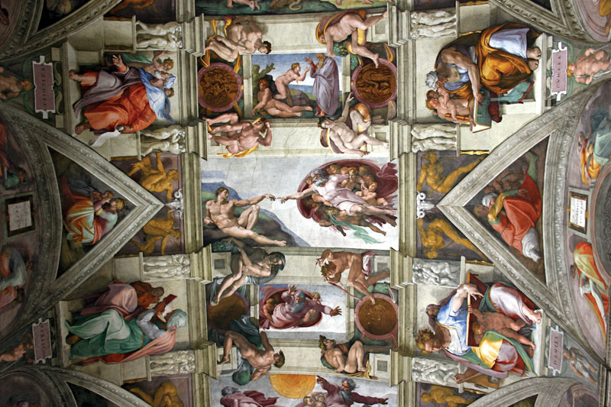
Tafsiran Kejadian
בְּרֵאשִׁית בָּרָא אֱלֹהִים אֵת הַשָּׁמַיִם וְאֵת הָאָרֶץ׃

Slide 2
STRUKTUR KITAB KEJADIAN
Penciptaan Langit dan Bumi (1:1~2:3) Prakata
Penciptaan Manusia dan Kejatuhan (2:4~4:26)
Toledot Riwayat – salasilah Ufuk
Salasilah Adam (5:1~6:8)
– salasilah Tegak

Slide 3
Hukuman dan Air Bah (6:9~9:29) Prasejarah
Toledot Riwayat – salasilah Ufuk (1:1~11:26)
Salasilah Sem, Ham, dan Yafet (10:1~11:9)
Toledot Riwayat – salasilah Ufuk / Menara Babel
Salasilah Sem (11:10~26)
– salasilah Tegak

Slide 4
Salasilah Abraham (11:27~25:11) Zaman Patriark
Toledot Riwayat – salasilah Ufuk
Salasilah Ismael (25:12~18)
– salasilah Tegak
Salasilah Ishak (25:19~35:29)
Toledot Riwayat – salasilah Ufuk

Slide 5
Salasilah Ismael (36:1~37:1)
– salasilah Tegak
Salasilah Yakub (37:2~50:26)
Toledot Riwayat – salasilah Ufuk
Tegak: Singkatan tentang Sejarah Panjang
sebagai Paksi Sejarah.
Ufuk: Penekanan Peristiwa yang Penting
dalam Sejarah.

Slide 6
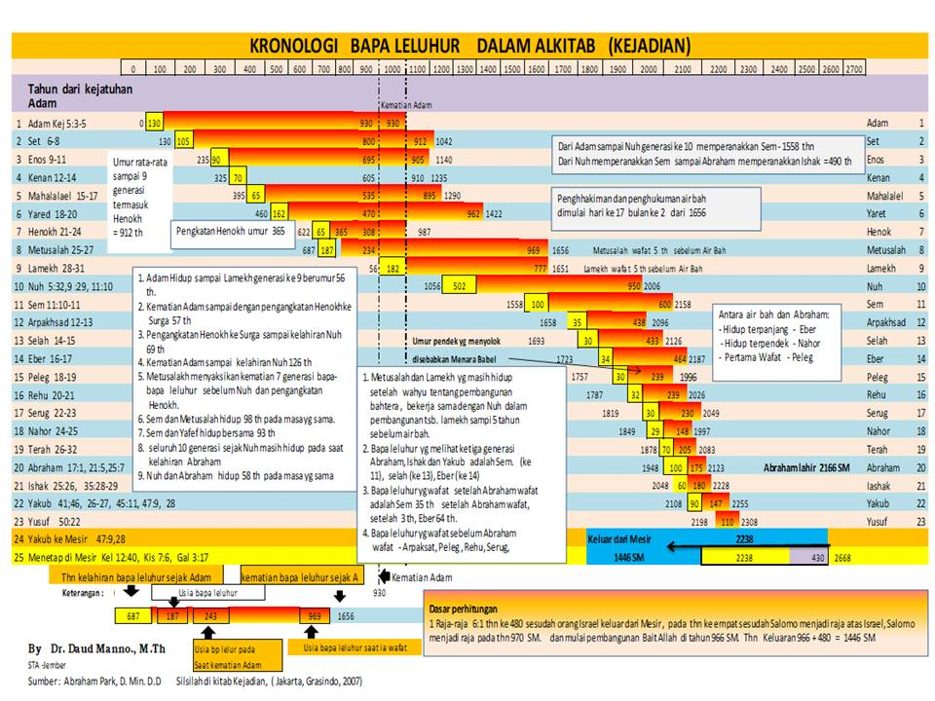

Slide 7
STRUKTUR KITAB KEJADIAN
Penciptaan Manusia dan Kejatuhan
Kejadian 2:4-4:26 / Toledot Pertama
@ Toledot Riwayat: Riwayat langit dan bumi
@ Penciptaan Manusia dan Kejatuhan
@ Salasilah Ufuk
Notes:
Kej. 2:4 – ⁴Demikianlah riwayat langit dan bumi ketika diciptakan.
Kej Fasal 1 : Kisah Penciptaan Alam semeta. Kej. 2:4 – Penciptaan Manusia..Fokus Penciptaan Perempuan.
Dalam Kej. 2:23 ada sebuah struktur Nyanyian/Puisi.

Slide 8
Kej. 2:4-Kej. 25 / Penciptaan Manusia
Kej. 3:1-Kej. 4:26/ Dosa Manusia
Notes:
Kej. 1:26 – ²⁶ Berfirmanlah Allah, "Baiklah Kita menjadikan manusia menurut gambaran dan rupa Kita. Mereka akan berkuasa atas ikan-ikan di laut dan atas burung-burung di udara dan atas ternakan dan atas seluruh bumi dan atas segala jenis binatang melata yang merayap di muka bumi."

Slide 9
Dalam Zaman Kerejaaan-Kerajaan Purbakala, siapakah dibentuk dengan rupa Tuhan?
Siapakah hanya bekerja pada zaman itu?
Pekerjaan bukan kesucian dan kemuliaan pada zaman tersebut.
Pekerjaan tidak bernilai dan mulia.
Notes:
Kej. 2:15 – ¹⁵ Tuhan Allah mengambil manusia itu dan menempatkannya di dalam Taman Eden untuk mengerjakan serta memelihara taman itu.

Slide 10
Mengerjakan עָבַד [‘abad]
Maruah Kemanusiaan
Kesuciaan Pekerjaan
Notes:
Kej. 2:15 – ¹⁵ Tuhan Allah mengambil manusia itu dan menempatkannya di dalam Taman Eden untuk mengerjakan serta memelihara taman itu.

Slide 11
Prakata Kej. 2:4-6
Taman di Eden / Bait Suci
Pokok Pengetahuan tentnag yang baik dan yang jahat
Perintah: Jangan makan buahnya, engkau pasti mati.
Kebebasan/Hubungan Keperibadian/
Pencipta/Mahluk secara Kepercayaan
Notes:
Anak-anak mentaati arahan ibunya walaupun mereka tidak ada pengetahuan tentang arahan ibunya.Ketaatan anak-anak itu menurut adalah berdasarkan sikap percaya dan patuh kepada ibunya bukan pemahaman anak-anak tentang arahan ibunya.Sama seperti Adam dan Hawa juga mentaati perintah Allah tanpa pengetahuan(Pengalaman) sebelum Si Ular menggoda mereka. Ketaatan Adam dan Hawa Menurut kepercayaan (trust) mereka kepada Allah.

Slide 12
Lelaki Kej. 2:7-8
Perempuan 2:18-25
Alasan Penciptaan Perempuan (18)
Tidak Baik לֹא־טוֹב [lo’-Tob]
Notes:
Kej. 2:7 – ⁷ Ketika itulah Tuhan Allah membentuk manusia daripada debu tanah dan menghembuskan nafas hidup ke dalam hidungnya lalu manusia menjadi makhluk yang hidup.

Slide 13
Penciptaan Perempuan / Kej. 2:18-25
Aku akan menjadikan seorang penolong yang sepadan baginya.(18)
עֵזֶר[ezer] / Penolng (Helper)
Pada Zaman kerajaan Purbakala Hamba dan abdi hanya membantu dan menolong orang-orang.
Notes:
Perkataan Pertolongan עֵזֶר[ezer] itu digunakan khsasnya ketika Tuhan membantu orang.
Dalam Perjanian Lama Perkataan Penolong itu termaktub 21 kali, Subjeknya ialah Tuhan.
Di dalam Mazmur 115:9-11 – ⁹ Hai kaum Israel, percayalah kepada Tuhan –
Dialah penolong dan perisai pelindungmu. ¹⁰ Hai keturunan Harun, percayalah kepada Tuhan – Dialah penolong dan perisai pelindungmu. ¹¹ Kamu yang takut akan Tuhan, percayalah kepada-Nya – Dialah penolong dan perisai pelindungmu.

Slide 14
Imam Ezra dan Nazarus di dalam Perjanjian Baru berasal dari Perkataan עֵזֶר[ezer] iaitu Penolng (Helper).
Kel. 18:4 –
Ul. 33:26 –
Maz.115:9-11 –
Maz. 121:1~4, 7~8 –
Maz. 146:5 –
Hos. 13:9 –

Slide 15
Mazmur 115:9-11
9 Hai kaum Israel, percayalah kepada Tuhan –
Dialah penolong dan perisai pelindungmu.
10 Hai keturunan Harun, percayalah kepada Tuhan – Dialah penolong dan perisai pelindungmu.
11 Kamu yang takut akan Tuhan, percayalah kepada-Nya – Dialah penolong dan perisai pelindungmu.

Slide 16
Eliezer [אֱלִיעֶ֑זֶר] / Kel. 18:4
וְשֵׁ֥ם הָאֶחָ֖ד אֱלִיעֶ֑זֶר כִּֽי־אֱלֹהֵ֤י אָבִי֙ בְּעֶזְרִ֔י וַיַּצִּלֵ֖נִי מֵחֶ֥רֶב פַּרְעֹֽה׃ vesem ha’ehad eli’ezer ki-elohe ‘abi be’ezri vayyahchchileni mehereb par’o
Notes:
Kel. 18:4 – 4 dan yang seorang lagi bernama Eliezer, kerana katanya, "Allah ayahku ialah penolongku. Dia telah menyelamatkan aku daripada pedang Firaun."

Slide 17
Pertolngan Perempuan berharga.
Sepadan נֶגֶד[neged] bererti setara, sama, di depan, lawan, pertentangan.
Lelaki dan perempuan adalah sama rata dan memiliki kebebasan agung dan martabat yang tidak ternilai.
Notes:
Kej. 2:18 – ¹⁸ Maka Tuhan Allah pun berfirman, "Tidak baik manusia itu bersendirian. Aku akan menjadikan seorang penolong yang sepadan baginya."

Slide 18
Kej 2:23, 25 / Manusa sama rata
23 Berkatalah manusia itu, "Ini dia! Tulang daripada tulangku, dan daging daripada dagingku. Dia akan dipanggil Perempuan kerana dia diambil daripada Lelaki.“
25 Kedua-dua manusia dan isterinya itu bertelanjang bulat tetapi mereka tidak berasa malu.
Notes:
Dialah aku. Seseorang pun tidak berasa malu ketika dia bertelanjang di rumahnya sendirian.

